Slide 1
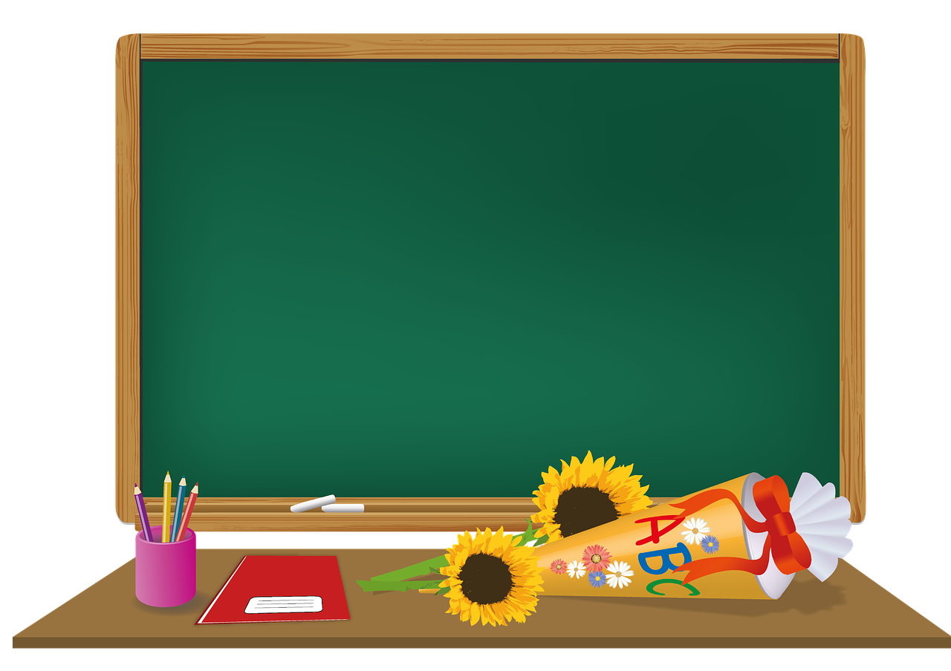
1 сентября
День Знаний!

Slide 2
Сентябрь наступил, закончилось лето -
Пришел праздник знаний, учебы, отметок!
С праздником Вас поздравляю, друзья!
Школьные двери вновь распахнутся,
Завтра учебные будни начнутся.
А сегодня – праздничный час!

Slide 3
Сегодня в расписании:
1. Сказочная литература.
2. Забавная математика
3.Озорная грамматика
4. Урок безопасности

Slide 4
1. Сказочная литература

Slide 5
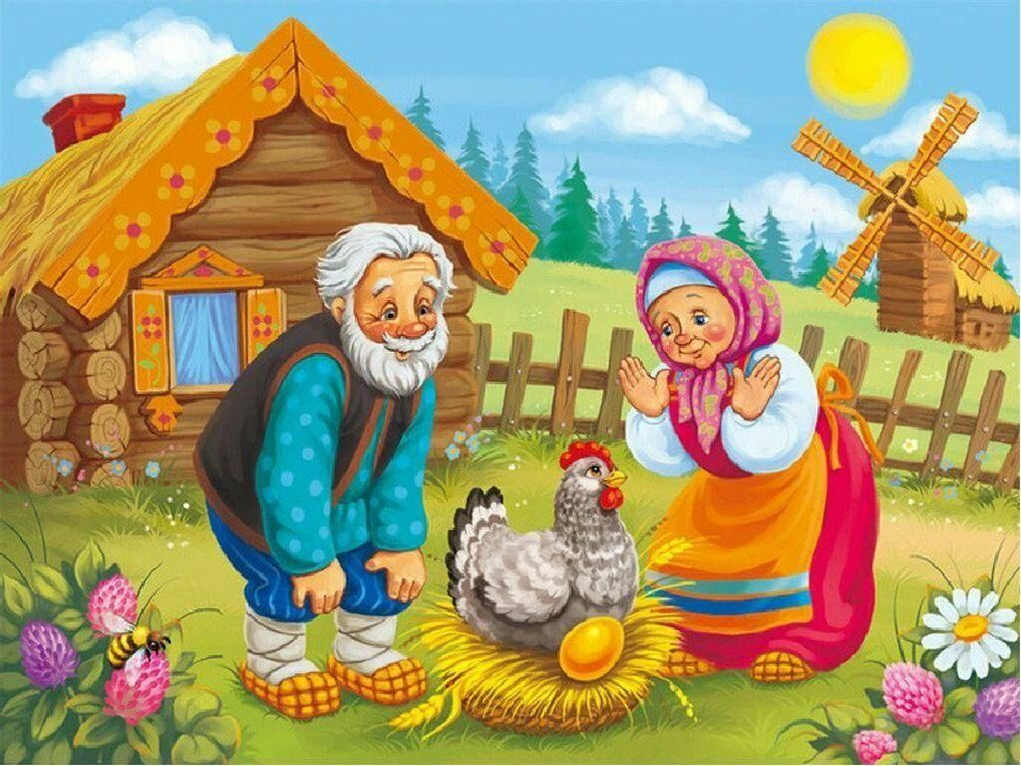
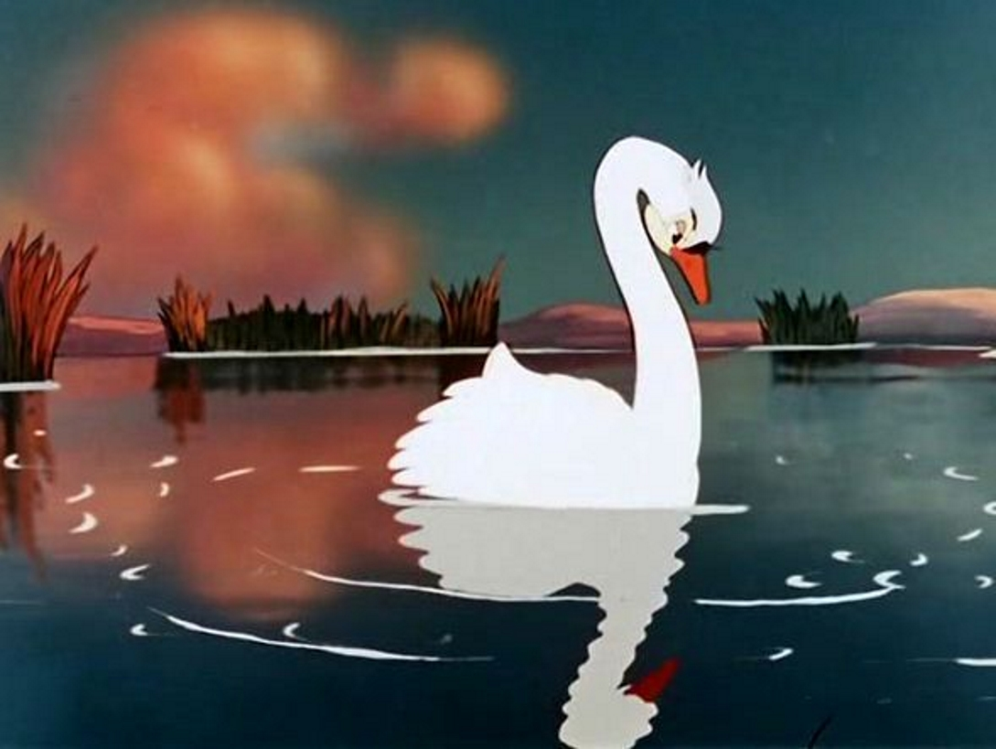
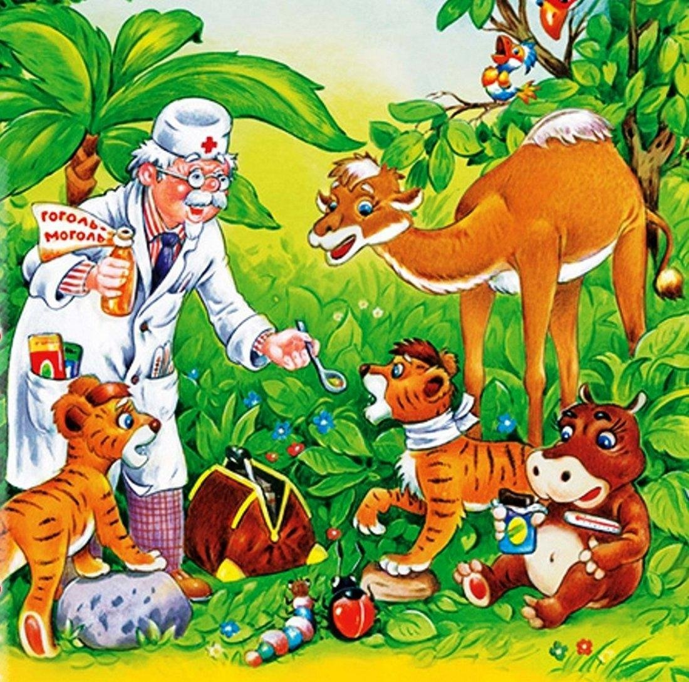
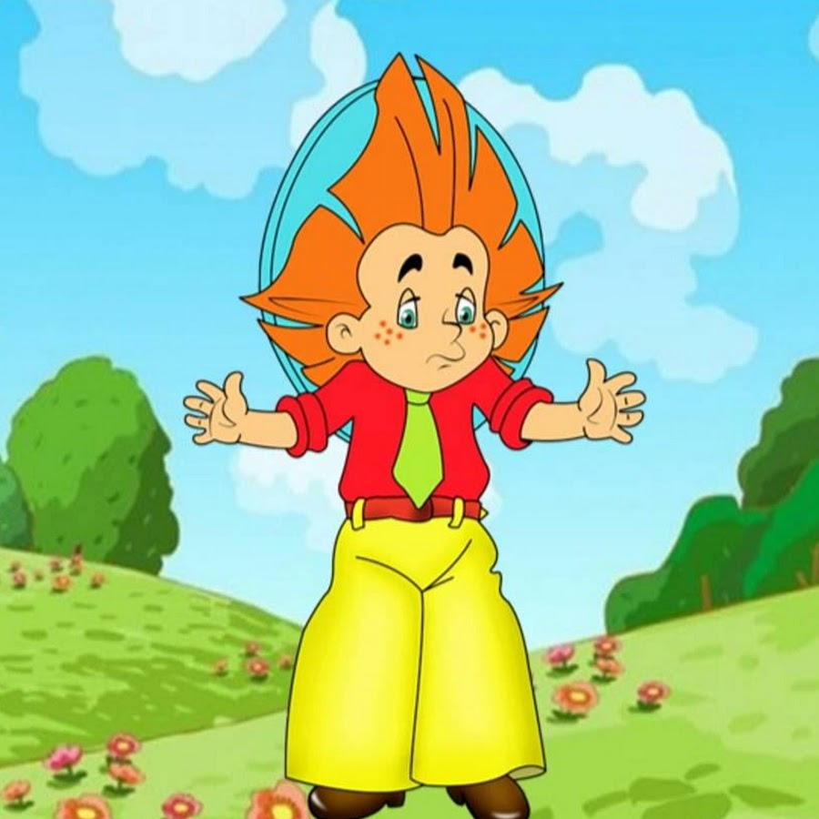
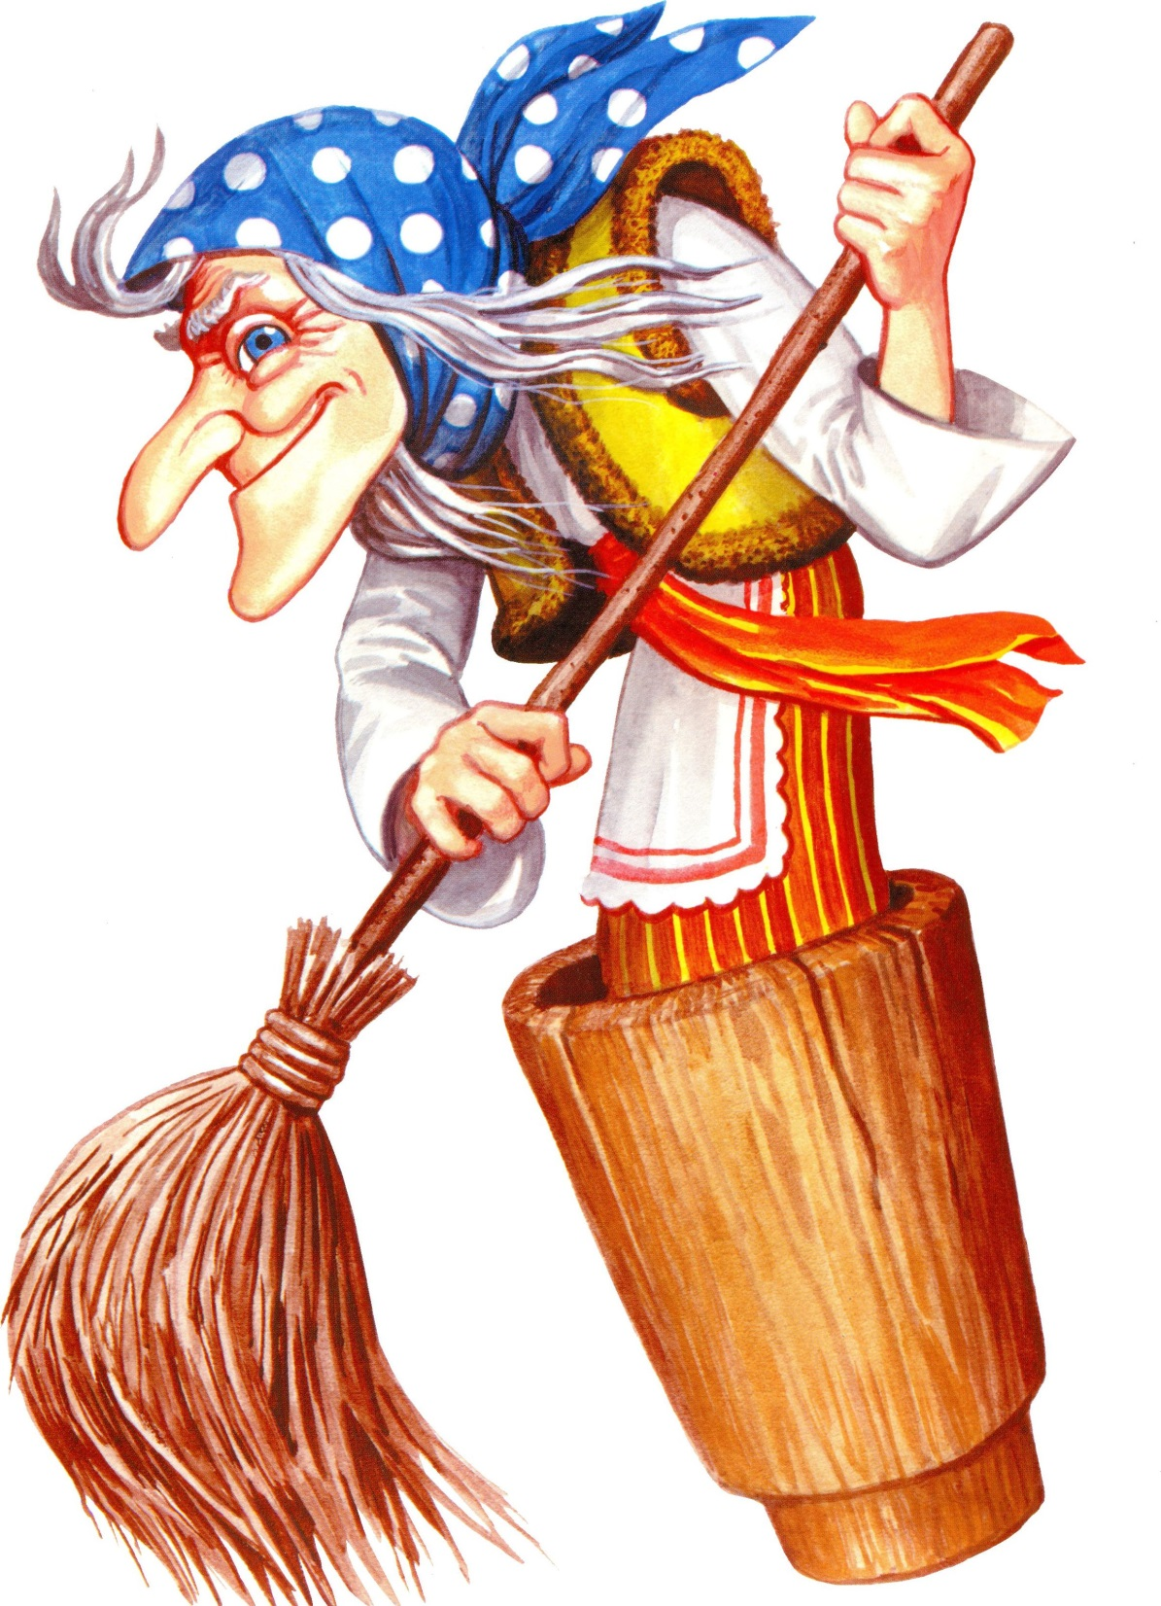
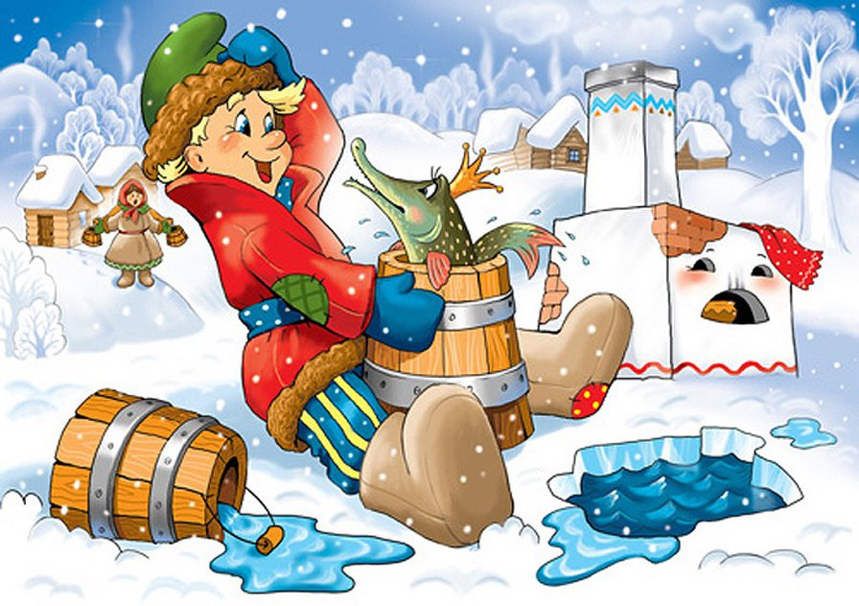
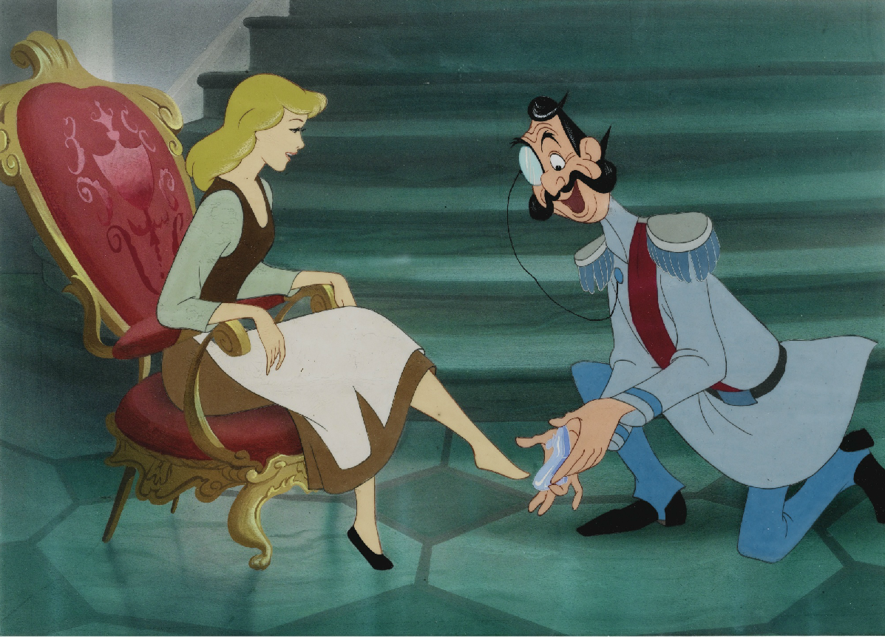
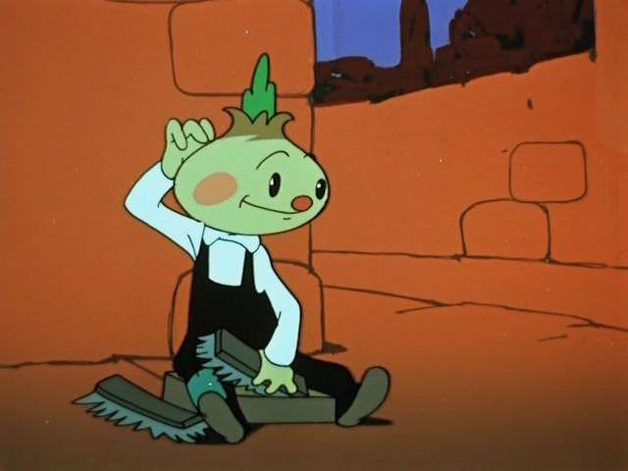
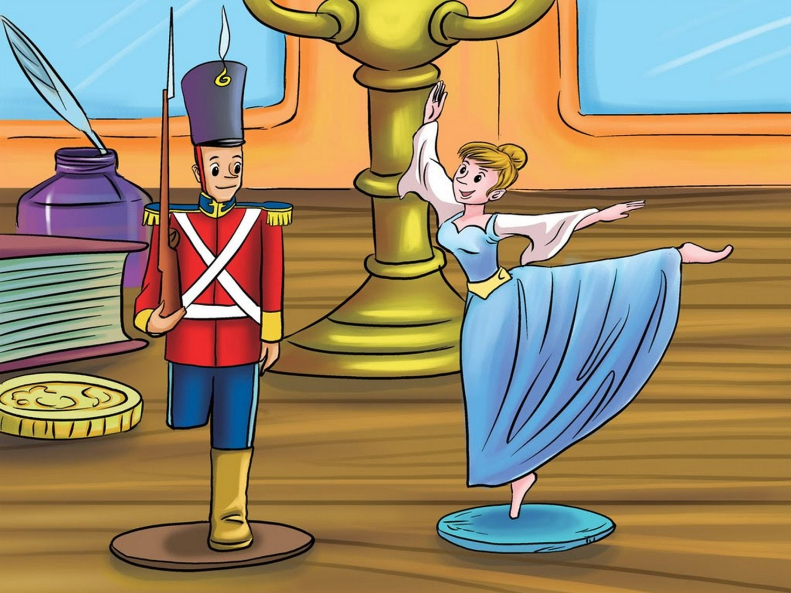
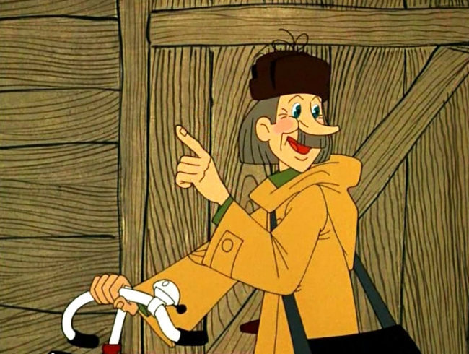

Slide 6
2. Забавная математика

Slide 7
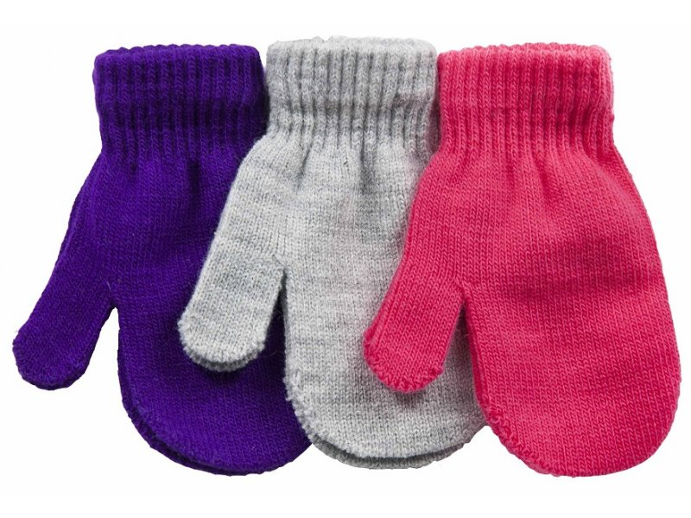
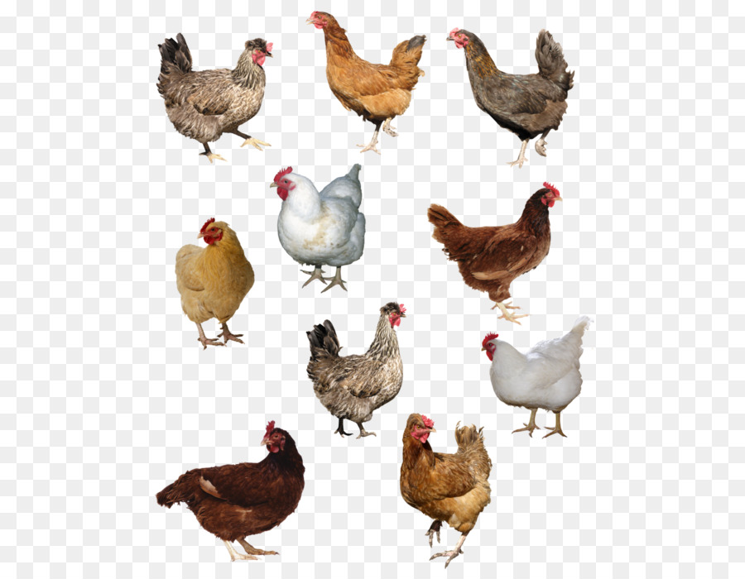
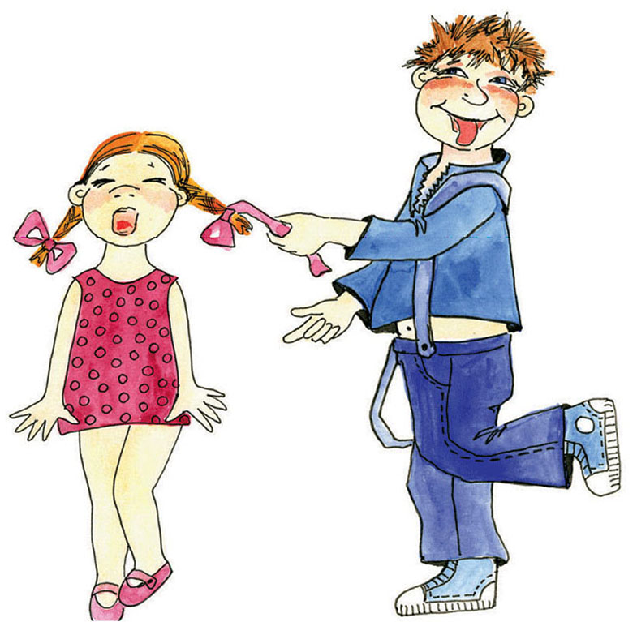
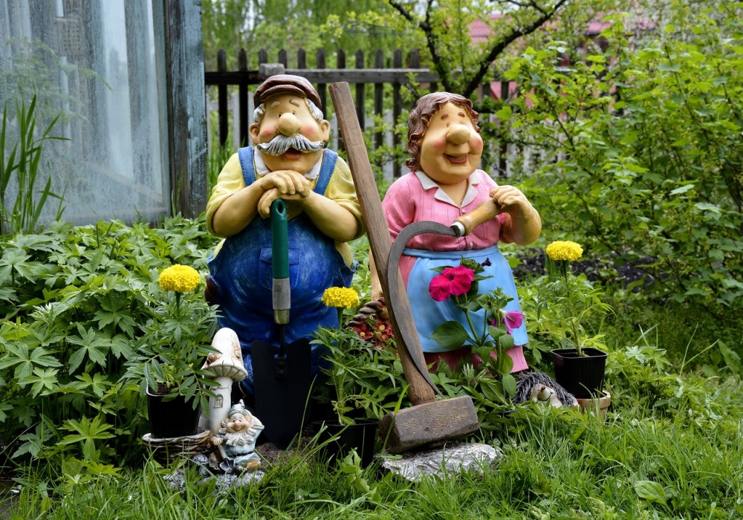
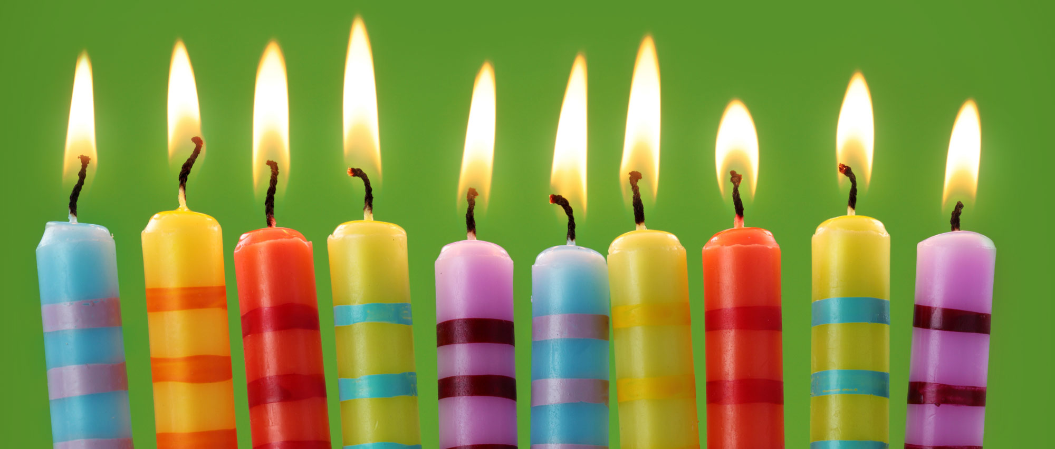

Slide 8
3. Озорная грамматика

Slide 9
Жираф
Чайник
Точка
Коза
Свинья

Slide 10
4. Урок БЕЗОПАСНОСТИ

Slide 11
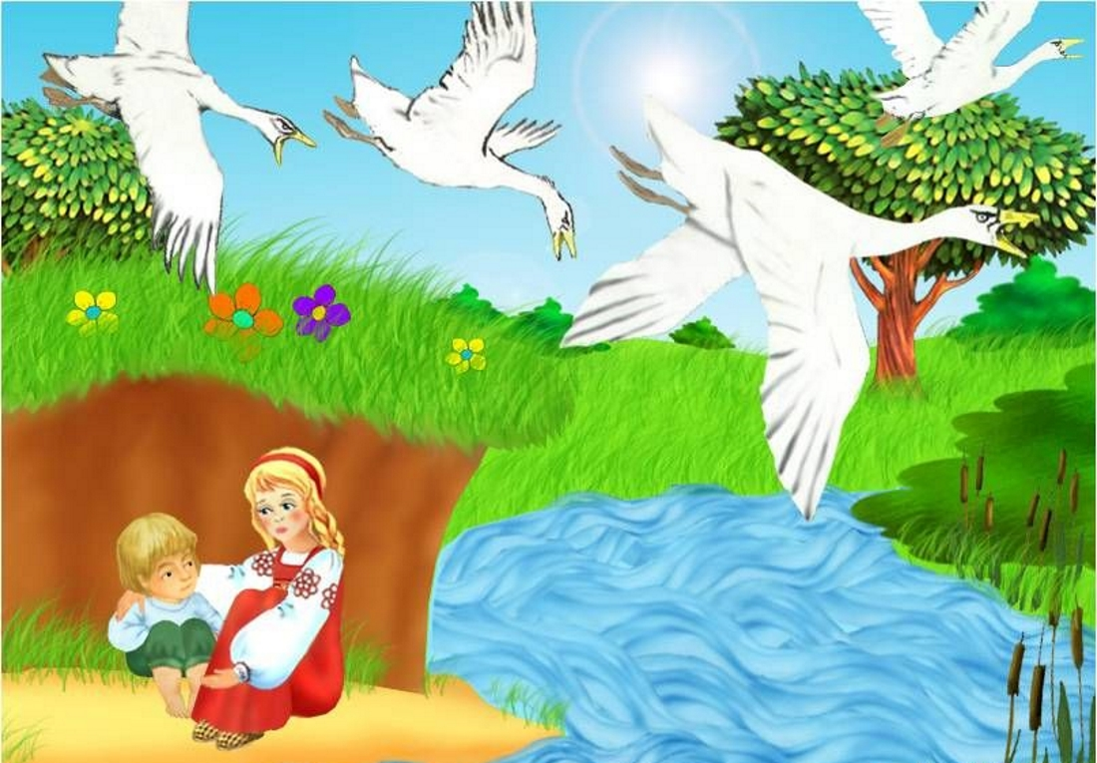
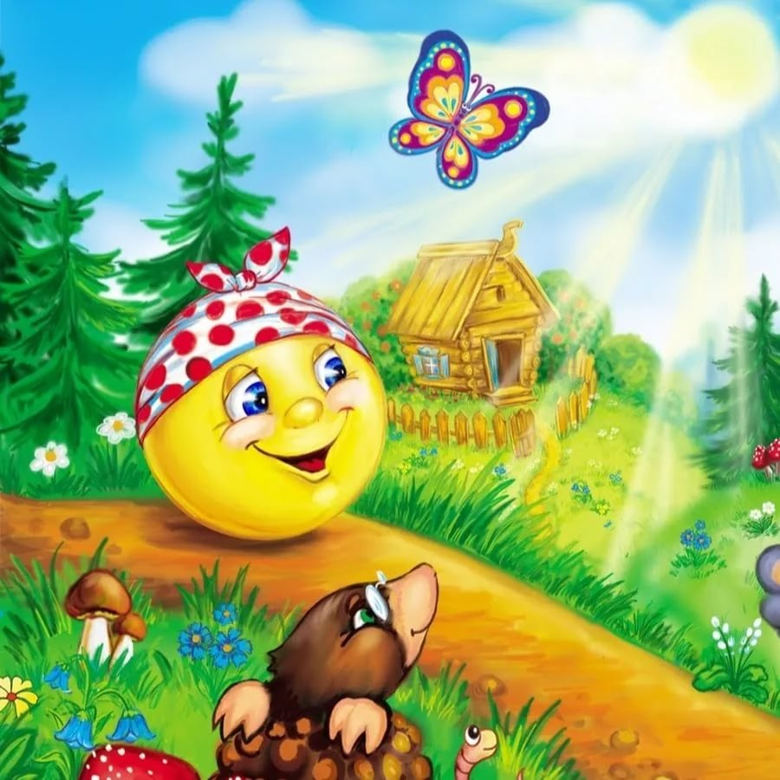
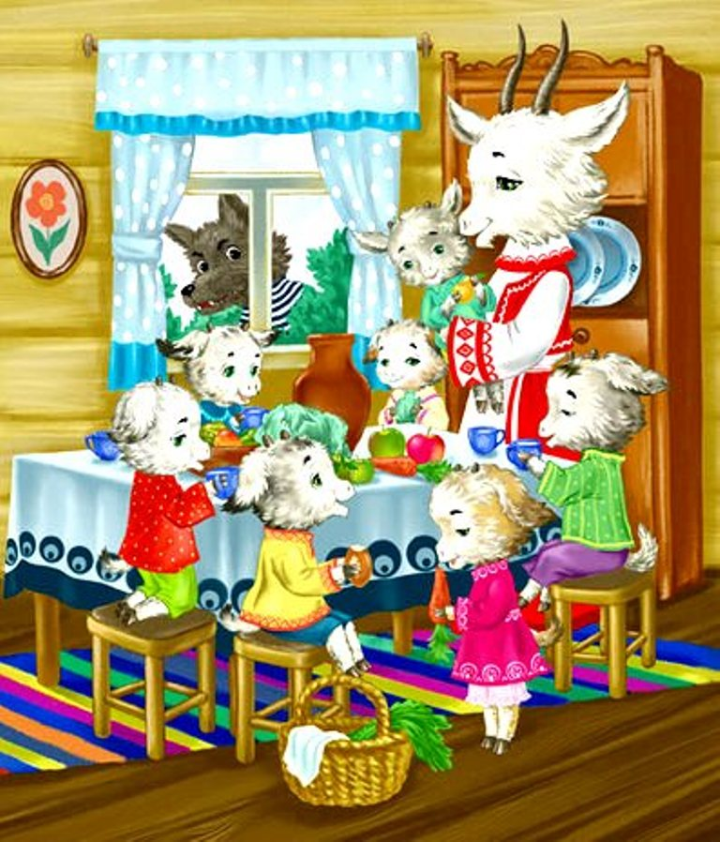

Slide 13
Предупреждающий знак

Slide 14
Предписывающий знак

Slide 15
Предписывающий знак

Slide 16
Информационный знак

Slide 17
Запрещающий знак

Slide 19
Расписание
на 2 сентября
Русский язык
Математика
Музыка

Slide 20
Спасибо
за внимание!

